Slide 1


Slide 2
Présentation
Plateforme de développement d’interfaces graphiques (GUI -Graphical User Interface)
Créée par la société norvégienne Troll Tech en 1995, rachetée par Nokia en février 2008 puis Digia en 2012.
Qt est écrite en C++ et elle est, à la base, conçue pour être utilisée en C++.
Toutefois, il est aujourd’hui possible de l'utiliser avec d'autres langages comme Java, Python...

Slide 3
Qt est un framework multiplateforme de création d’applications :
“One framework. One codebase. Any platform.”
Ses outils sont disponibles sur tous les OS et permettent de générer des applications pour tous les OS/terminaux.
Qt fournit de nombreux outils :
QtCreator : environnement de développement
Qmake : création de Makefile
Assistant : documentation, tutoriaux,
Designer : création graphique de GUI,
Linguist : aide à l’internationalisation,

Slide 4
Qt est donc constituée d'un ensemble de bibliothèques, appelées « modules ». On peut y trouver entre autres ces fonctionnalités :
GUI : c'est toute la partie création de fenêtres.
OpenGL : Qt peut ouvrir une fenêtre contenant de la 3D gérée par OpenGL.
Dessin : pour tous ceux qui voudraient dessiner dans leur fenêtre (en 2D), le module de dessin est très complet !
Réseau : Qt fournit une batterie d'outils pour accéder au réseau, que ce soit pour créer un logiciel de Chat, un client FTP, un lecteur de flux RSS…
SVG : Qt permet de créer des images et animations vectorielles, à la manière de Flash.
Script : Qt prend en charge le Javascript (création de plug-in).
XML/JSON : pour échanger des données à partir de fichiers structurés à l'aide de balises.
SQL : permet d'accéder aux bases de données (MySQL, Oracle, PostgreSQL…)

Slide 5
Qt est distribué sous deux licences :
Commerciale qui permet de développer des applications sans contraintes et de bénéficier du support et des dernières versions des modules
Open source et gratuite qui contraint la distribution de l’application créée sous une licence open source.
Documentation : https://doc.qt.io/

Slide 6

Sous le capot…

Slide 7
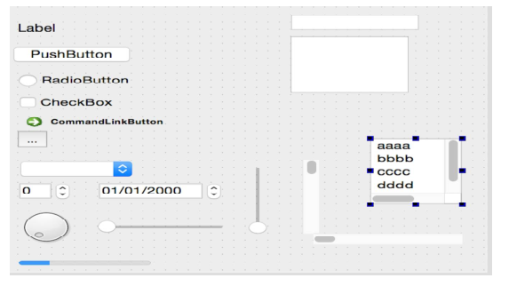
Classe QObject
Classe mère de toutes les classes Qt
Tout objet dont la classe hérite (directement ou non) de la classe QObject peut émettre et recevoir un signal
Elle permet une gestion simplifiée de la mémoire

Slide 8
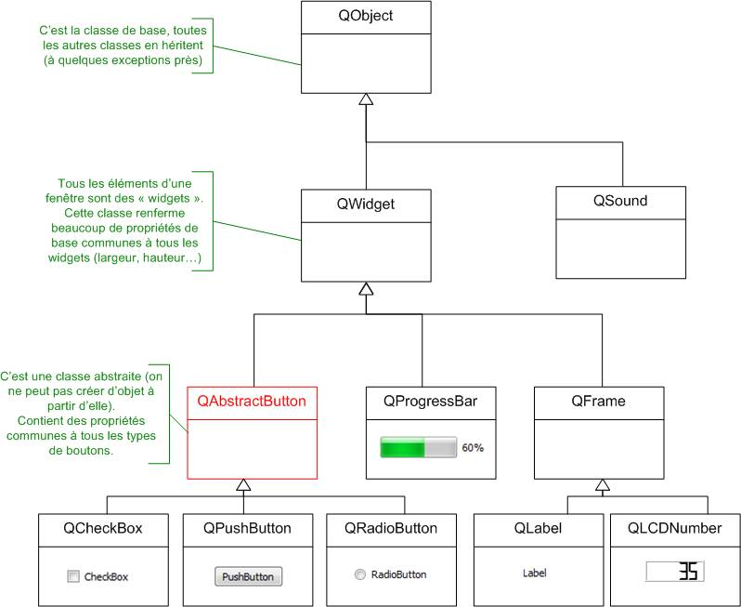

Slide 10
Classe QWidget
Elle hérite de QObject
Elle est la classe mère de toutes les classes servant à réaliser des interfaces graphiques
Les widgets :
sont capable de se "peindre"
sont capable d’envoyer et recevoir les évènements souris, clavier
sont les éléments de base des interfaces graphiques
sont tous rectangulaires
sont ordonnés suivant l’axe z (gestion de la profondeur)
peuvent avoir un widget parent

Slide 12
Classe QApplication
Elle gère les options standards d’un programme Qt (argc, argv) :
le style des fenêtres
la couleur du fond
la taille de la fenêtre principale
Elle gère les propriétés globales de l’application
la boucle d’écoute des évènements
la récupération d’information globale (taille écran)
Un objet de type QApplication doit être créé avant les widgets
Utiliser QCoreApplication si l’application n’est pas graphique

Slide 13
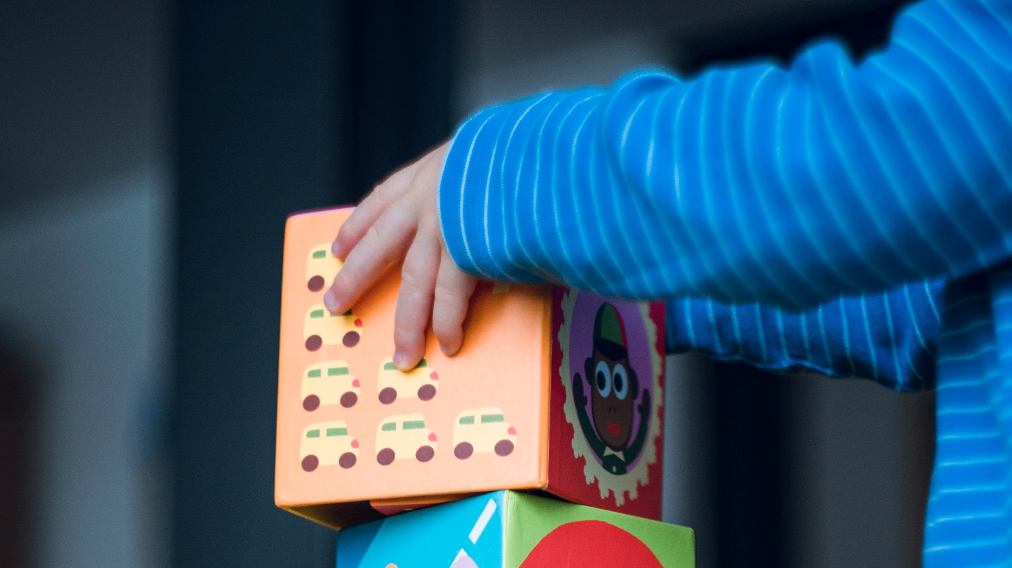
Premier programme

Slide 14
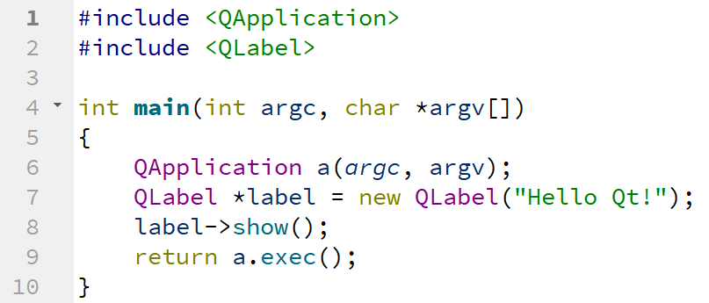
Premier programme
Pour chaque classe Qt, il y a un fichier d’en-tête qui porte le même nom

Slide 15
Premier programme
Création d’un objet QApplication pour gérer les ressources au niveau de l’application.
Le constructeur QApplication exige argc et argv parce que Qt prend personnellement en charge quelques arguments de ligne de commande

Slide 16
Premier programme
Création un widget QLabel qui affiche "Hello Qt !". Dans cet exemple, le widget QLabel correspond à la fenêtre d’application

Slide 17
Premier programme
Affichage du QLabel.
Lors de leur création, les widgets sont toujours masqués, de manière à pouvoir les personnaliser avant de les afficher.

Slide 18
Premier programme
Transmission du contrôle de l’application à Qt.
A ce stade, le programme entre dans la boucle d’événement.

Slide 19

Signals / Slots

Slide 20
Signals
Pour la gestion des événements, Qt utilise un mécanisme de communication d'objets faiblement couplés appelé signal/slot.
Faiblement couplé signifie que l'émetteur d'un signal ne sait pas quel objet va le prendre en compte (d'ailleurs, il sera peut être ignoré). De la même façon, un objet interceptant un signal ne sait pas quel objet a émis le signal.
Tout objet dont la classe hérite (directement ou non) de la classe QObject peut émettre et recevoir un signal.

Slide 21
Slots
Ce sont des événements qui surviennent suite à des actions de l'utilisateur. Pour répondre à ces signaux, les classes possèdent des méthodes spéciales appelées slot. Pour associer une action à un événement, il faut donc connecter un signal à un slot.

Slide 22
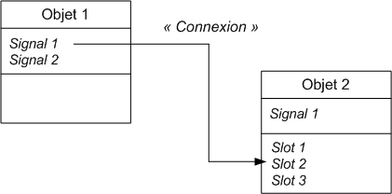
Connexion
Cette notion est spécifique à Qt.
Un signal est émis par un objet quand son état change d’une manière susceptible d’intéresser d’autres objets
Un slot est une fonction qui peut être appelée de manière automatique en réponse à l’émission d’un signal
La connexion d’un signal à un slot ce fait grâce à la méthode connect()
Les signaux et les slots sont considérés par Qt comme des éléments d'une classe à part entière, en plus des attributs et des méthodes.

Slide 23
Une connexion est possible entre un signal et un slot
si les deux méthodes ont les mêmes signatures
si le slot a moins de paramètres que le signal (les paramètres supplémentaires sont ignorés)
Un signal peut être connecté à plusieurs slots. Attention : les slots sont activés dans un ordre arbitraire
Plusieurs signaux peuvent être connectés à un seul slot
On peut également connecter deux signaux : dans ce cas, lorsque le premier signal est émis, il entraîne l'émission du second
En cas d’erreur de connexion
connect(...) renvoie false
on a des messages d’avertissements à l’exécution

Slide 24
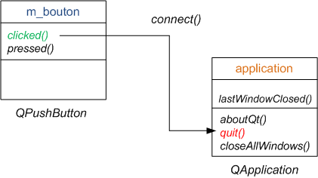
Connexion entre un signal et un slot
Nous voulons connecter le signal « bouton cliqué » au slot « quitter l'application ». Ainsi, un clic sur le bouton provoquerait l'arrêt de l'application.
Pour cela, on utiise une méthode statique de QObject :: connect().

Slide 25
Méthode connect()
connect() est une méthode statique.
Rappel : une méthode statique est une méthode d'une classe que l'on peut appeler sans créer d'objet. C'est en fait exactement comme une fonction classique.
Pour appeler une méthode statique, il faut faire précéder son intitulé du nom de la classe dans laquelle elle est déclarée. Comme connect() appartient à la classe QObject, il faut donc écrire :
QObject::connect();

Slide 26
Méthode connect()
La méthode connect() prend 4 arguments :
un pointeur vers l'objet qui émet le signal ;
le nom du signal que l'on souhaite « intercepter » ;
un pointeur vers l'objet qui contient le slot récepteur ;
le nom du slot qui doit s'exécuter lorsque le signal se produit.
Il existe aussi une méthode disconnect() permettant de casser la connexion entre deux objets

Slide 27
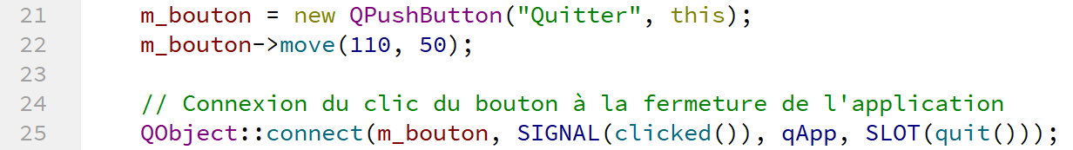
Exemple
m_bouton : c'est un pointeur vers le bouton qui va émettre le signal.
SIGNAL(clicked()) : nom du signal. SIGNAL() est une macro du préprocesseur.
qApp : c'est un pointeur vers l'objet de type QApplication . Qt crée automatiquement un pointeur appelé qApp vers l'objet de type QApplication que nous avons créé. Ce pointeur est défini dans le header <QApplication> .
SLOT(quit()) : c'est le slot qui doit être appelé lorsqu'on a cliqué sur le bouton. Il faut utiliser la macro SLOT() .

Slide 28
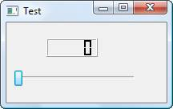
Passage de paramètre entre signal et slot
Les signaux et les slots peuvent s'échanger des paramètres.
Exemple entre deux widgets QSlider(curseur) et QLCDNumber(afficheur)
On dispose du signal et du slot suivants :
Le signal valueChanged(int) du QSlider : il est émis dès que l'on change la valeur du curseur du slider en le déplaçant. La particularité de ce signal est qu'il envoie un paramètre de type int (la nouvelle valeur du slider).
Le slot display(int) du QLCDNumber : il affiche la valeur qui lui est passée en paramètre.

Slide 29
La connexion se fait avec le code suivant :
Il suffit d'indiquer le type du paramètre envoyé, ici un int, sans donner de nom à ce paramètre. Qt fait automatiquement la connexion entre le signal et le slot et « transmet » le paramètre au slot.
Le type des paramètres doit absolument correspondre. On ne peut pas connecter un signal qui envoie (int, double) à un slot qui reçoit (int, int). C'est un des avantages du mécanisme des signaux et des slots : il respecte le type des paramètres.
Un signal peut envoyer plus de paramètres à un slot que celui-ci ne peut en recevoir. Dans ce cas, les paramètres supplémentaires seront ignorés.

Slide 30

Création de signals et slots

Slide 31
Nouveaux membres
Le signaux et slots sont des méthodes d'une classe. Pour pouvoir créer son propre signal ou slot dans une classe, il faut que celle-ci dérive directement ou indirectement de QObject.
Dès que l'on doit créer un signal ou un slot personnalisé, il est nécessaire de définir une macro dans le header de la classe. Cette macro porte le nom de Q_OBJECT (tout en majuscules) et doit être placée tout au début de la déclaration de la classe :

Slide 32
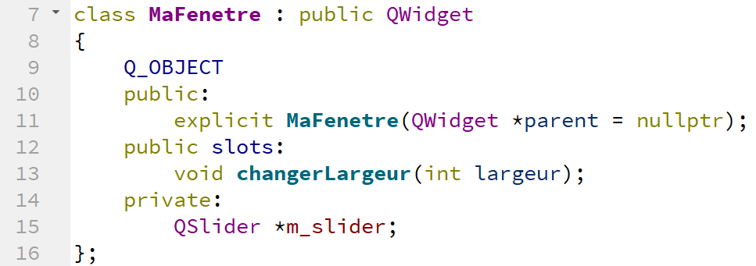
Création de slots
Exemple d'un slot changerLargeur qui change la largeur de la fenêtre sur la valeur d'un widget QSlider
Définition :

Slide 33
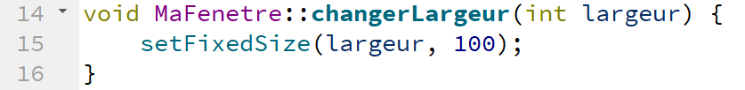
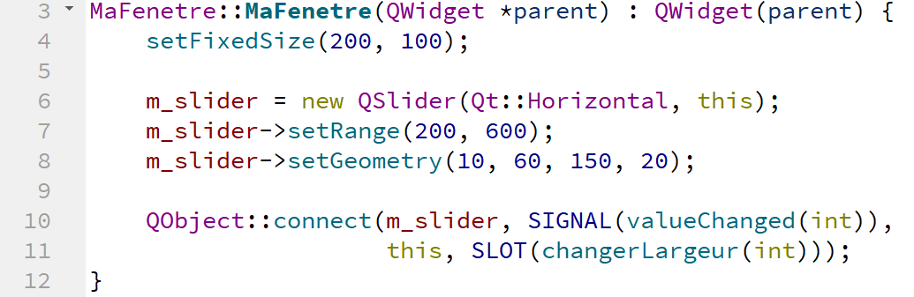
Implémentation :
Connexion :

Slide 34
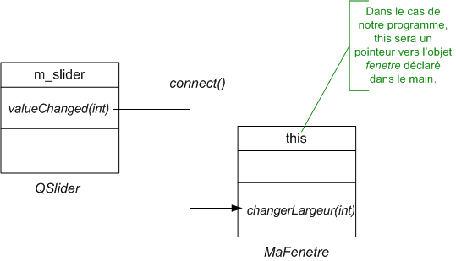

Slide 35
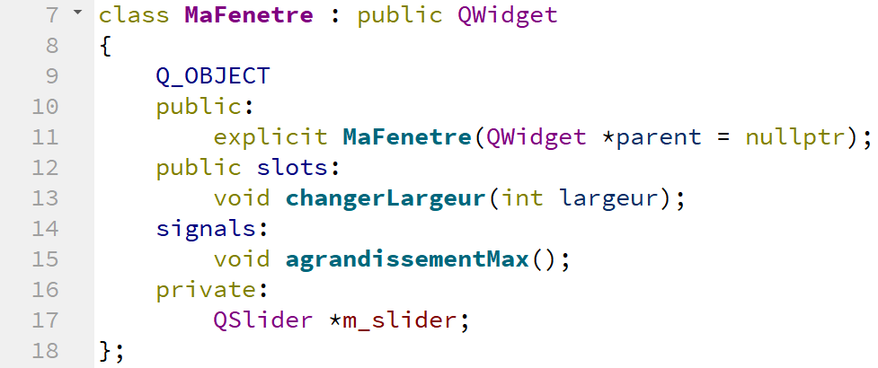
Création de signals
Exemple : si le slider arrive à sa valeur maximale (600), alors on émet un signal agrandissementMax avec emit. Notre fenêtre doit pouvoir émettre l'information indiquant qu'elle est agrandie au maximum.
Définition :

Slide 36
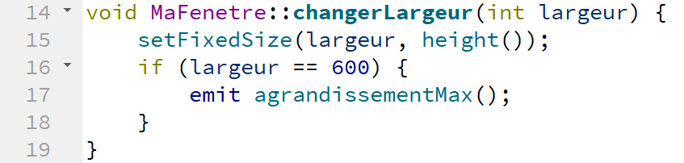
Implémentation
Un signal peut passer un ou plusieurs paramètres emit
Un signal doit toujours renvoyer void
Connexion
Pour connecter le signal au slot voulu, dans le constructeur de MaFenetre, on ajoute :

Slide 37
